Slide 1
VÁNOCE A ZDRAVÝ ŽIVOTNÍ STYL

Slide 2
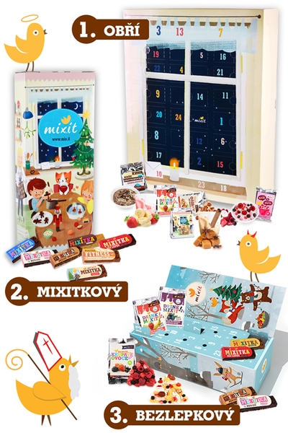
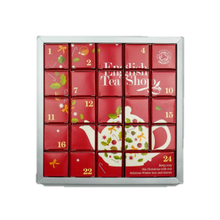
ADVENTNÍ KALENDÁŘ

Slide 3
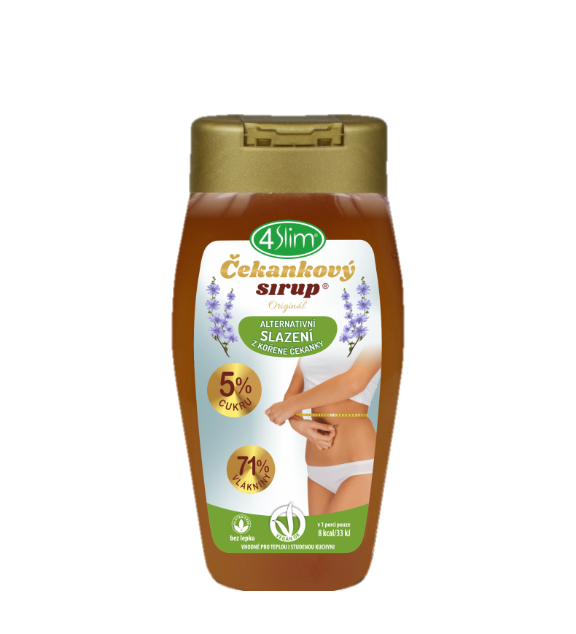
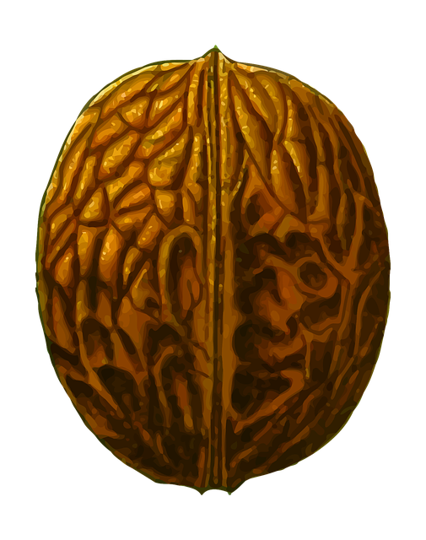
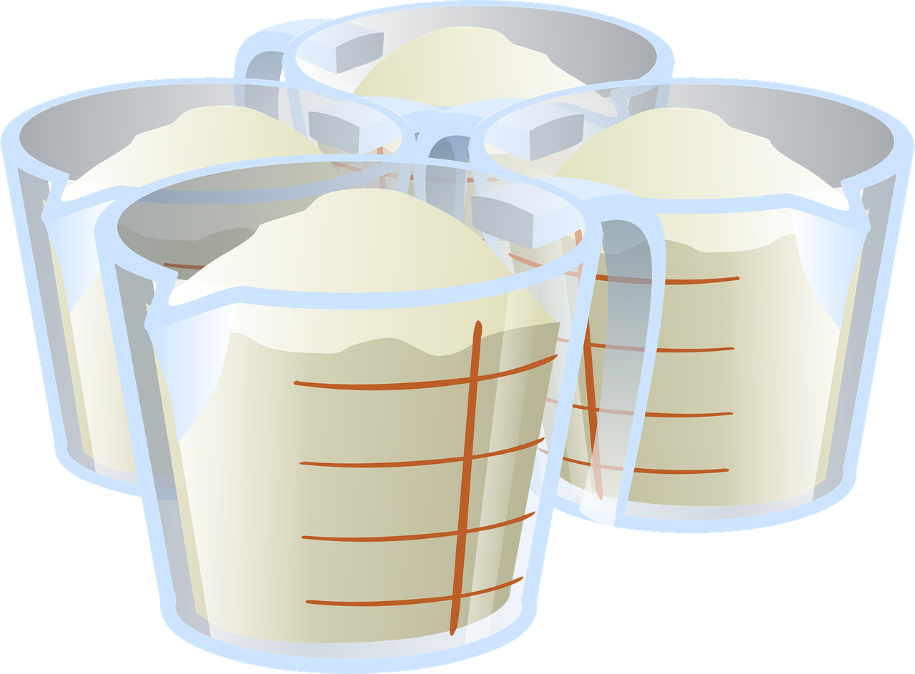
CUKROVÍ

Slide 4
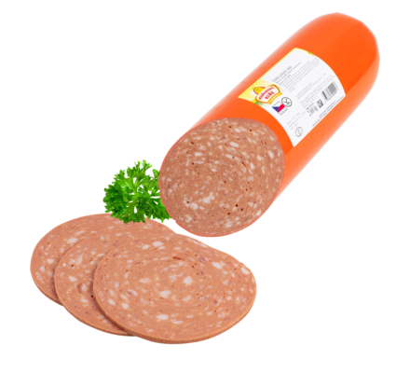
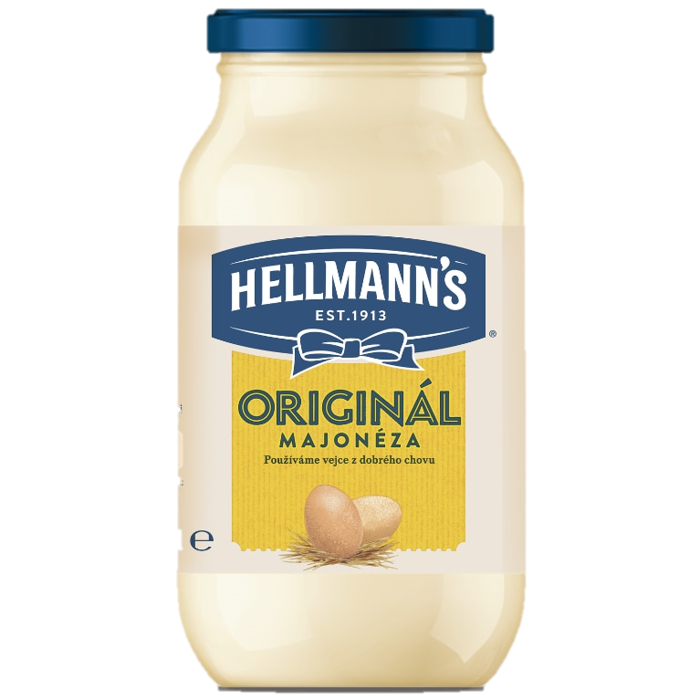
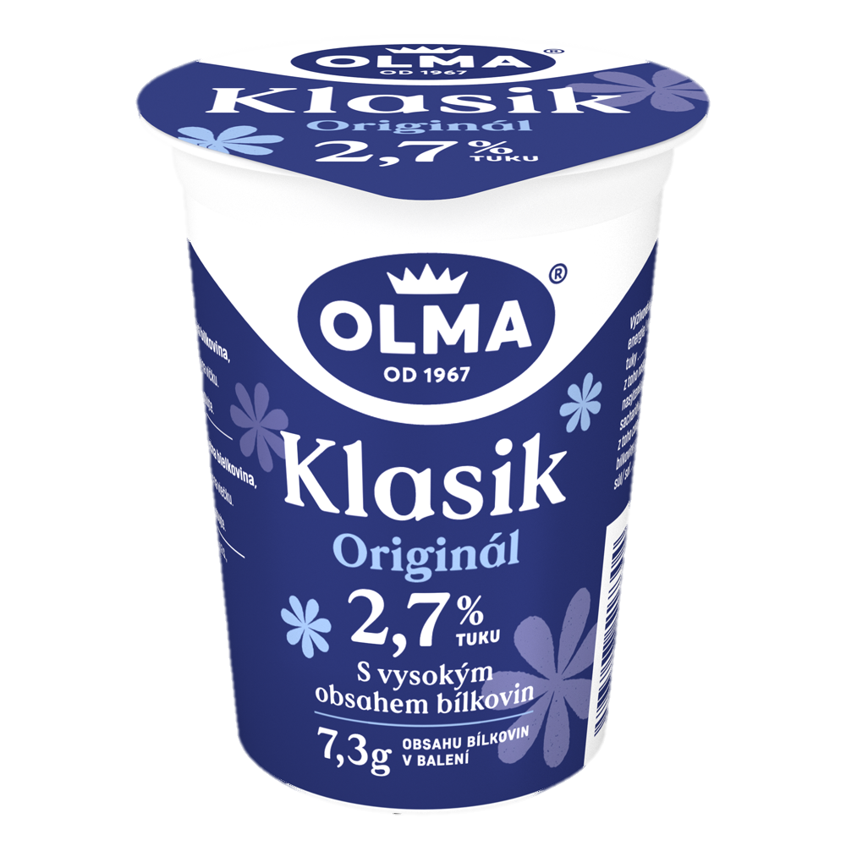
BRAMBOROVÝ SALÁT

Slide 5
SMAŽENÍ

Slide 6
POHYB

